Slide 1

CREDEAL
INVESTMENT MEMORANDUM
서초구 잠원동 역세권 신축 개발부지
development
development
242억원
242억원
1

Slide 2



02 · Leasable Space
층별 전용 임대공간
8m x 6m 코너 각지 도로 접면 상태
잠원역 초역세권 신축 개발 대상 부지 전경 (160평 정형 필지)
기존 구옥 현황 (전원 명도 확약 체결 완료)
2

Slide 3
03 · Summary
핵심요약
123-1번지
123-2번지
합산 대지면적
용도지역
330.58㎡ (100.00평)
198.35㎡ (60.00평)
528.93㎡ (160.00평)
제3종일반주거지역 (법정 건폐율 50%, 용적률 250%)
3대 핵심 투자 포인트 (Investment Highlights)
01
123-1번지: 330.58㎡ (100.00평)
02
123-2번지: 198.35㎡ (60.00평)
03
합산 대지면적: 528.93㎡ (160.00평)
3

Slide 4
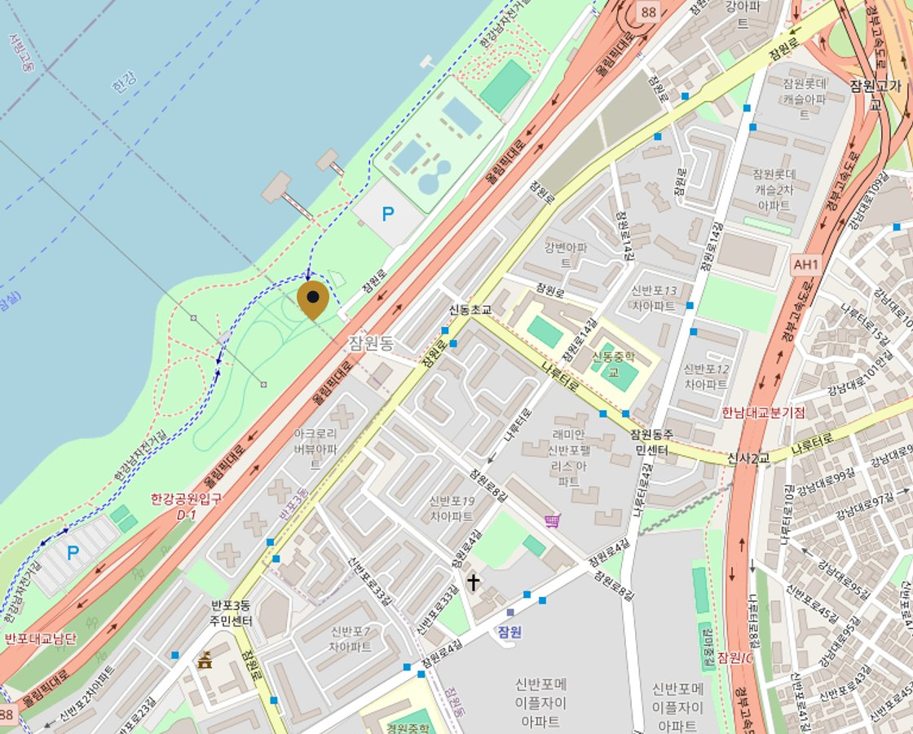
04 · Location
신축 대상지 입지 및 인프라
서초구 잠원동 초역세권
지하철 3호선 잠원역 도보 4분
강남대로 및 한남대교 남단 직결로 도심 및 강남 접
4

Slide 5
05 · Land
토지 현황
토지이용계획 · 개별공시지가
용도지역
제3종일반주거지역
입지 및 권리관계 실사 포인트
법정 건폐율 상한
50%
물건 접면 도로 폭 및 진출입 여건은 현장 실사 확인 사항입니다
등기부등본상 권리관계 및 제한물권 설정 여부를 확인하였습니다
지구단위계획 및 토지이용계획상 허용 용도를 검토하였습니다
법정 용적률 상한
250%
개별공시지가
28,500,000원/㎡ (94,215,300원/평, 2024년)
임대차 및 운용 관리 상태
주요 임차인별 계약 만기 분산 및 렌트롤 실사가 필요합니다
관리비 정산 내역 및 수선유지비 집행 이력을 점검하였습니다
취득세 감면 및 대출 조달 구조는 금융·세무 자문 후 확정됩니다
5

Slide 6

06 · Building
다필지 대지 현황 종합
2개 필지 일괄 매각 개요
123-1번지
330.58㎡ (100.00평)
123-2번지
198.35㎡ (60.00평)
합산 대지면적
528.93㎡ (160.00평)
용도지역
제3종일반주거지역 (법정 건폐율 50%, 용적률 250%)
자산 하이라이트
물건 접면 도로 및 교통 여건은 현장 실사 확인 사항입니다
상세 임대차 계약 내역은 원본 계약서 대조가 필요합니다
주요 임차인 구성 및 만기 분산 현황을 점검하였습니다
6

Slide 7
07 · Land Detail
부지 물리적 여건 및 인허가 조건
건축 인허가 시뮬레이션
접면도로
8m × 6m 코너 (우수)
일조권
북측 8m 도로 접면 (사선 영향 최소)
정형성
2필지 통합 사각형 (이용 효율 극대화)
자산 하이라이트
도로 접면: 8m × 6m 북서측 코너 각지 도로 접면
일조권 사선제한: 북측 인접도로 8m 확보로 사선 완화 유리
지하 굴착 여건: 인근 지반조사 결과 암반층 양호
7

Slide 8
08 · Scale
신축 건축 계획 및 개발 규모
신축 건축 규모 가이드라인
대지면적
건축면적
지상 연면적
160.0평
80.0평
400.0평
528.93㎡
건폐율 50.0%
용적률 250.0%
총 연면적
건축규모
주차계획
480.0평
지하 1층 ~ 지상 6층
12대
지하 1개층 포함
최고 높이 24m
자주식 6대 + 기계식 6대
신축 건축 규모 요약
대지면적 160.0평에 용적률 250% 적용 시 신축 연면적 480.0평 규모 달성
8

Slide 9
09 · Eviction
명도 및 기존 건축물 철거 계획
명도 및 멸실 추진 방안
123-1번지 구옥
소유주 본인 거주 (매매계약 체결 시 잔금 전 명도 완료 확약)
123-2번지 구옥
직계 가족 거주 (매매계약 체결 시 잔금 전 명도 완료 확약)
임차인 권리금
임차인 없음 (직영) (상가임대차보호법 분쟁 리스크 전무)
철거 멸실 일정
잔금 지급 즉시 착공 (착공 후 30일 이내 멸실 대장 정리 완료)
명도 리스크 관리
기존 단독주택 2동 소유주 직영 거주 중으로 전원 명도 확약 체결 완료 (매수자 명도 부담 0원)
분쟁성 임차인이 전혀 없어 잔금 즉시 철거 공사 착공 및 인허가 절차 병행 가능
9

Slide 10
10 · Cost
3단 투입 사업비 정밀 모델
구분 | 세부 비목 | 금액(억 원)
1단 토지비 | 매매대금 및 취득세 | 255.6
2단 공사비 | 철거·토목·건축공사 | 56.4
3단 부대비 | 설계·감리·금융비용 | 20.0
합계 | 총 사업비용 | 332.0
사업비 투입 핵심 구조
1단 토지비 255.6억, 2단 공사비 56.4억, 3단 부대비 20.0억 정밀 분리 산출
PF 대출 조달 및 자기자본(Equity) 투입 계획에 최적화된 3단계 자금집행 구조 수립
PF 및 자금조달 최적화
토지비·공사비·금융비 3단 정밀 분리를 통한 금융 심의 최적화
토지비 비중 77% 수준의 안정적 담보 및 사업성 구조 확보
공사비 및 부대비 분할 기표 및 예비비 완충 여력 반영
10

Slide 11
11 · Stacking
신축 건물 층별 권장 용도 (Stacking)
1. 층별 용도 및 면적 배분 계획
2. 신축 개요 및 규제 기한
층수 | 권장 용도 | 전용 면적 | 타깃 임차
B1F | 스튜디오 / 웰니스 피트니스 | 70평 | 피트니스·골프스튜디오
1F | 베이커리 카페 / 플래그십 리테일 | 50평 | 대형 F&B·쇼룸
2~3F | 피부과 / 성형외과 / 메디컬 클리닉 | 층당 65평 | 프리미엄 메디컬
4~5F | 자산운용 / IT 기업 단독 오피스 | 층당 65평 | 전문직·IT 사옥
6F | 임원 전용 라운지 & 테라스 가든 | 45평 | 기업 VIP 라운지
토지 대지면적
160.0평
예상 신축 연면적
480.0평
적용 건폐율 / 용적률
50% / 250%
예상 총공사비 (1,200만/평)
56.4억 원
예상 총사업비 (토지+공사+예비비)
332.0억 원
한시적 용적률 완화 기한: 2028년 5월 (잔여 630일)
건축허가 접수일 기준 한시적 인센티브가 적용되므로 인허가 타임라인 준수 필수
인허가 지연 시 기준 용적률로 회귀할 위험에 대한 사전 인허가 사전심의 필요
11

Slide 12
12 · Thesis
개발 프로젝트 투자 하이라이트
Development Highlights
01
02
금융 최적화 모델
엑시트 유연성
PF 심의 및 자금조달에 최적화된 투명한 3단 사업비 구조 수립
완공 후 단독 사옥 통매각 또는 프리미엄 메디컬 분양을 통한 개발이익 극대화
종합 가치 제안
본 자산에 대한 상세 분석 및 투자 의사결정은 원본 임대차 계약서 및 공부상 권리관계 실사를 바탕으로 진행됩니다.
12

Slide 13
13 · Risk
명도 및 규제 기한 리스크
개발 리스크 점검
확인 필요
명도: 구옥 2동 소유주 직영 중으로 잔금 전 명도 완료 확약
서울시 한시 조례 용적률 완화 인센티브 잔여일: 630일
※ 본 리스크 체크는 공부 및 브로커 확인 기반이며, 매수 전 전문 실사팀(변호사/건축사)을 통한 정밀 실사가 필요합니다.
13

Slide 14
14 · Checklist
실사 및 확인 필요사항
거래 안정성 확보를 위한 필수 법률·물리·임대차 실사 점검 항목 (총 6건)
✓
등기부등본 갑구/을구 권리관계 및 근저당 채권최고액 전액 말소 조건 원본 대조
✓
토지이용계획확인원상 도시계획시설 저촉, 건축선 후퇴, 지구단위계획 특별계획구역 확인
✓
임대차 원본 계약서 대조 (보증금, 월임대료, 관리비 실입금 내역 및 제소전화해조서)
✓
기계식 주차기 정기 안전점검 합격증, 승강기 검사필증, 소방 완비증명서 실물 실사
✓
건축물대장상 위반건축물 등재 여부 및 불법 증축·용도변경 이행강제금 납부 이력 점검
✓
정화조 용량 대비 현 업종 적합성 및 하수도 원인자부담금 추가 부과 대상 여부 확인
※ 본 체크리스트는 계약 전 매수인의 안전한 자산 인수를 위한 필수 확인 사항이며, 실사(Due Diligence) 결과에 따라 매매 조건 및 잔금 일정이 조정될 수 있습니다.
14

Slide 15
15 · Process
개발 사업 추진 일정표
01
1단계
계약 체결 건축 심의 접수 (2개월) 건축허가 완료 (
계약 체결 건축 심의 접수 (2개월) 건축허가 완료 (4개월) 철거 및 착공 (6개월) 준공 (18개월)
15

Slide 16
16 · Closing
표기 기준 및 면책
01
관심 표명
→
02
NDA 체결
→
03
현장 실사
담당 중개사에게 초기 관심 표명 및 상담 요청
비밀유지계약 후 상세 임대차·재무 자료 제공
건물 컨디션 및 설비 직접 확인 후 의향서(LOI) 제출
데이터 출처 표기
면책 조항
✓ 공부확인
등기부·대장 등 공적 장부 직접 확인
본 자료는 투자 권유가 아니며, 기재된 정보의 정확성을 보증하지 않습니다.
★ 전문가검증
세무사·감정평가사 등 전문가 확인
▲ 매도인고지
매도인이 구두 또는 서면으로 고지
● 중개인입력
중개인 현장 조사 및 경험 기반 입력
◇ AI추정·가정
시나리오 분석 및 AI 모델 추정
본 자료의 모든 수치는 예비 검토용이며, 상세 실사 자료 및 비밀 상담은 담당 전문 중개사를 통해 제공됩니다.
16

Slide 17
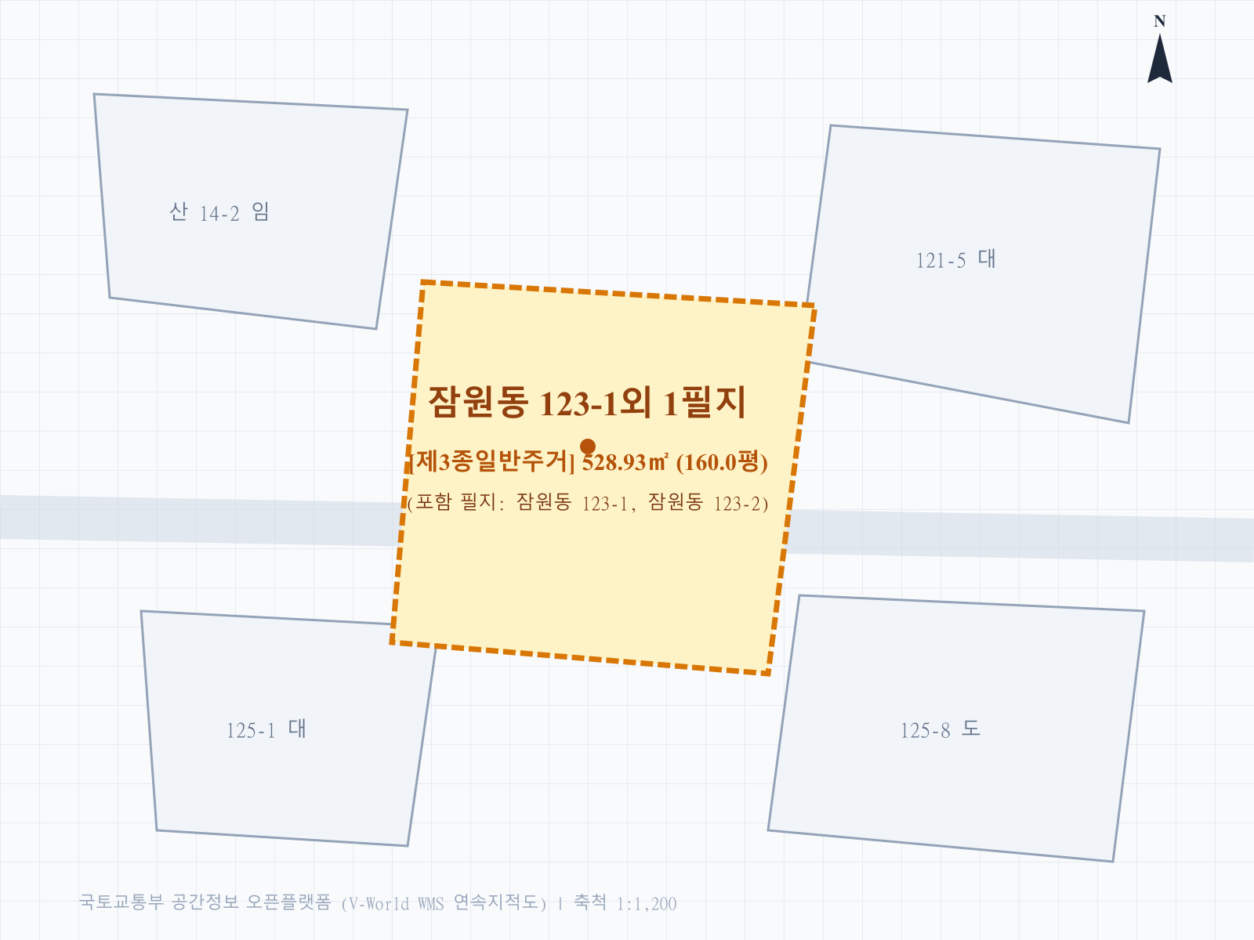
17 · Cadastral
지적도
연속지적도 (V-World)
용도지역
제3종일반주거지역
법정 건폐율 상한
50%
법정 용적률 상한
250%
개별공시지가
28,500,000원/㎡ (94,215,300원/평, 2024년)
© V-World 국토교통부 | 2026
17

